Slide 1
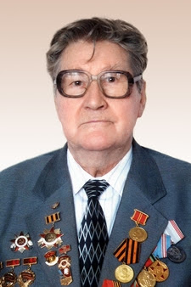
Республиканская научно-практическая конференция с международным участием студентов и молодых учёных, посвящённая 100-летию со дня рождения профессора Макшанова Ивана Яковлевича
Секция «ХИРУРГИЯ – 2»
25 апреля 2024г.
Актовый зал УЗ «ГКБСМП г.Гродно»

Slide 2
Республиканская конференция студентов и молодых ученых (Секция № 19 «ХИРУРГИЯ-2») проведена на базе УЗ «ГКБСМП г.Гродно» 25 апреля 2024 г. С 9.30 до 13.30. Присутствовало 74 студента, 8 сотрудников ППС 2-й кафедры хирургических болезней, кафедры травматологии, ортопедии и ВПХ, кафедры лучевой терапии. Было заслушено 14 докладов, последние были представлены на высоком уровне и сопровождались достойными презентациями. После каждого выступления были заданы вопросы студентами и сотрудниками, на которые были получены полноценные ответы. Студенты отметили важность полученных знаний, значительный интерес и высокую оценку проведенной конференции.

Slide 13
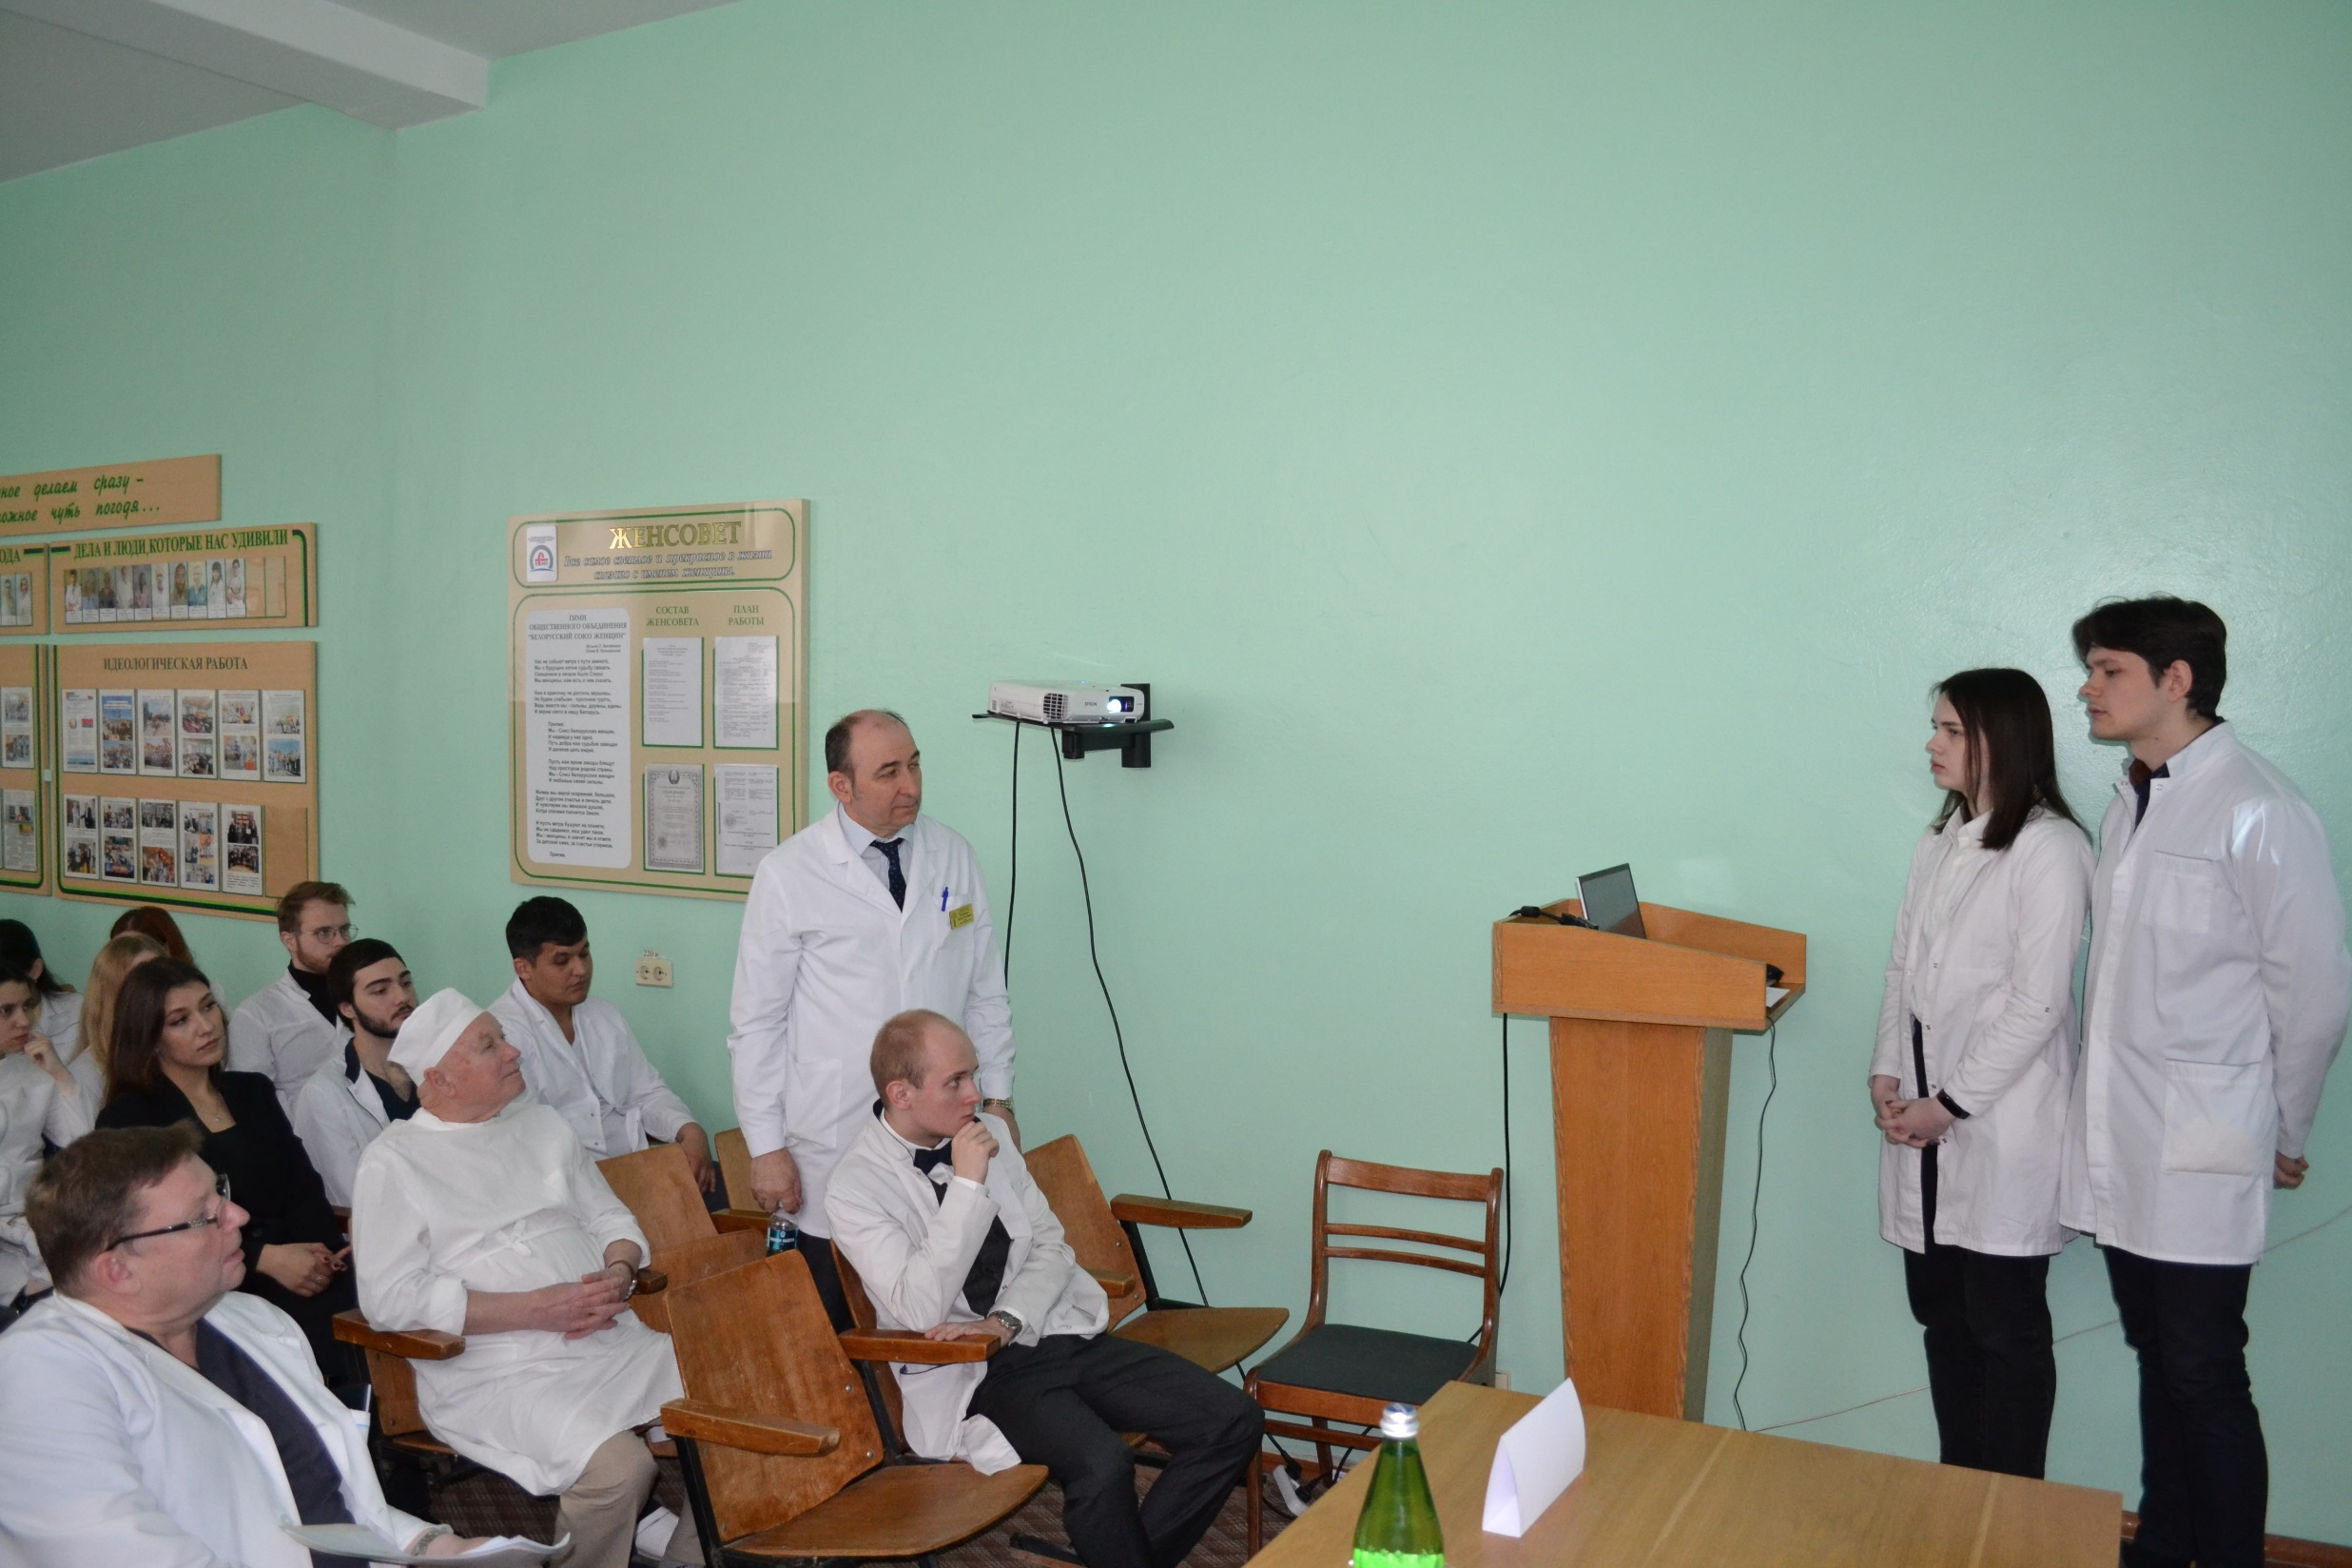

Slide 18
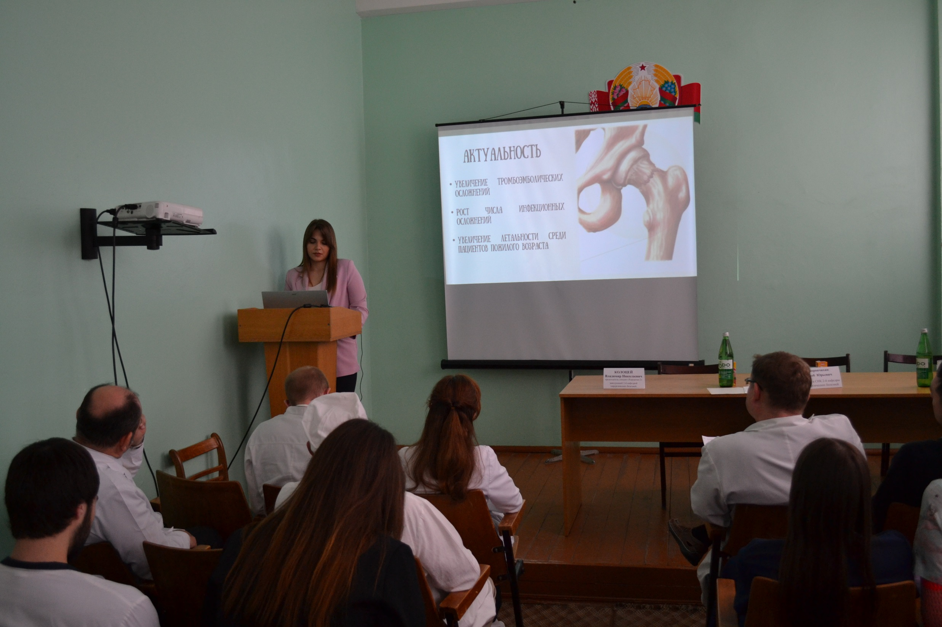

Slide 19
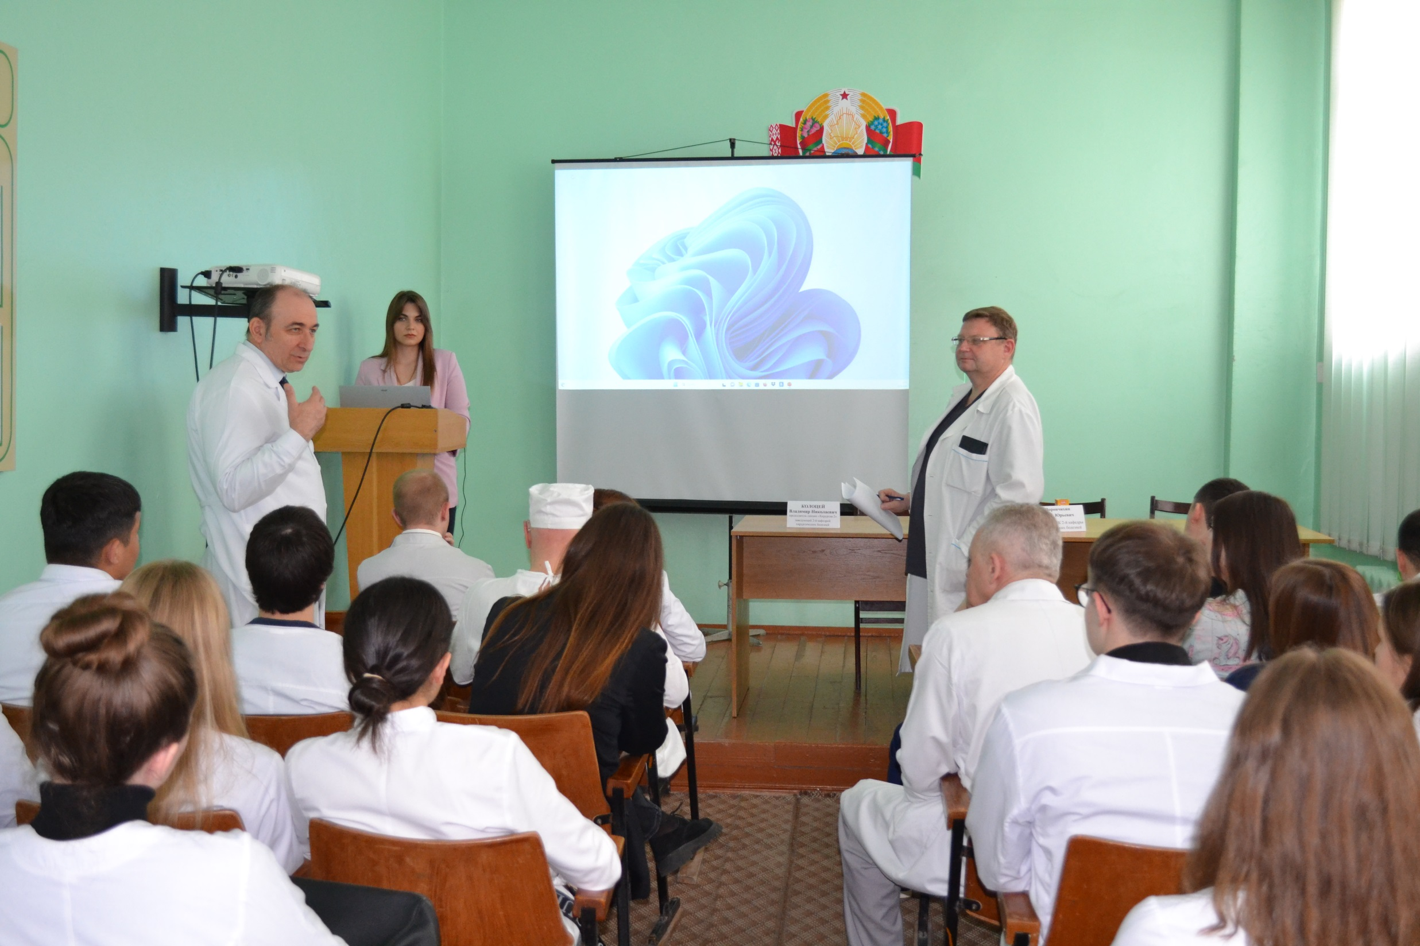

Slide 31
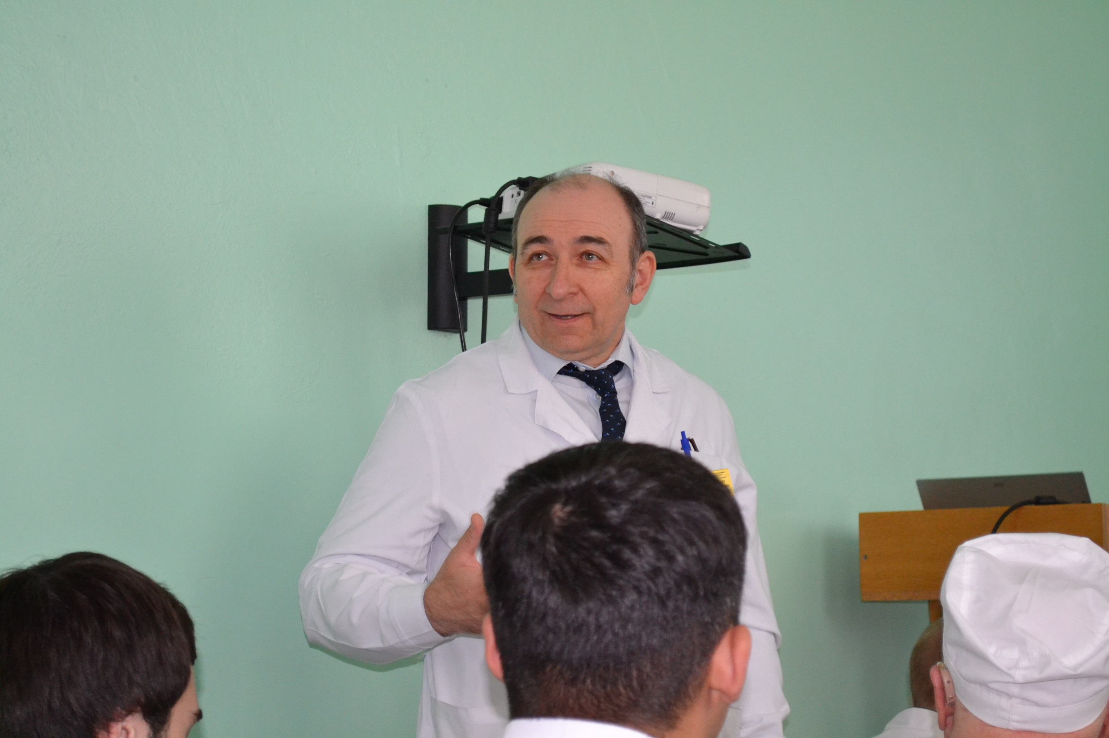

Slide 33
Итоги республиканской конференции студентов и молодых ученых 25 апреля 2024 г.
Секция № 19 «ХИРУРГИЯ-2» Награжденные: Диплом 1 степени 1. Мисюк Валерий Андреевич, Ворончихин Глеб Юрьевич, Эль Азами Эль Хасани Идрис; 2. Тарасевич Максим Александрович, Гайко Диана Витальевна. Диплом 2 степени 1. Шалик Диана Дмитриевна, Роуба Александр Петрович; 2. Шамрук Дарья Дмитриевна. Диплом 3 степени 1. Алепко Александр Владимирович; 2. Черивханова Камиля Темирбулатовна, Доста Юлия Андреевна.

